Slide 1


Sistema de mensajería y redes sociales
Integrantes:
-Adolfo Cañoles
-Juan Contreras

Slide 2

CLIENTE
Claudia Padilla, Gerenta general de la empresa MEDIACOOP, esta empresa se de dedica a ofrecer servicios de difusión, publicidad ,marketing e información en todos los soportes actuales y futuros

Slide 3



PROBLEMA A SOLUCIONAR
Gestión de un Software Informático, que permita, mediante una plataforma, el envío de información vía emails masivos y subir contenidos simultáneos a plataforma web y redes sociales ,facebook, twitter, instagram, etc …

Slide 4
REQUERIMIENTOS funcionales
Gestión de una base de datos que contenga correos electrónicos de empresas, socios y clientes.
Selección y filtrado de destinatarios
Envío masivo de correo electrónico
Posteo único escrito en la plataforma, para luego ser replicado de forma automática en Facebook , Twitter e Instagram.

Slide 5
Requerimientos no funcionales
El sistema deberá contar con un manual de uso.
El sistema proporcionará mensajes de error, cuando no se pueda concretar una acción correctamente.
El sistema debe asegurar la protección de datos a personal no autorizado.

Slide 6
CASOS DE USO
Identificación del requerimiento: | A01
Nombre del Requerimiento: | Autentificación
Características: | El usuario deberá identificarse para acceder a todas sus RRSS y correo electrónico.
Descripción del requerimiento: | El sistema pedirá al usuario su correo electrónico y contraseña para acceder a cada una de las RRSS.
Prioridad del requerimiento: Alta
Identificación del requerimiento: | A03
Nombre del Requerimiento: | Consultar Destinatario
Características: | El usuario consulta la lista de destinatarios.
Descripción del requerimiento: | El usuario realiza diversas consultas a la base de datos con el fin de filtrar, ordenar y seleccionar los destinatarios para el envío de mensajes.
Prioridad del requerimiento: Alta

Slide 7
Identificación del requerimiento: | A06
Nombre del Requerimiento: | Enviar Correo Múltiple
Características: | Envió masivo de mensajes vía e-mail
Descripción del requerimiento: | El sistema envía a todos los destinatarios seleccionados previamente, el mensaje escrito en la plataforma, por el usuario.
Prioridad del requerimiento: Alta
Identificación del requerimiento: | A08
Nombre del Requerimiento: | Publicación Simultanea
Características: | Publicación simultánea en cada una de las RRSS activas por el Usuario.
Descripción del requerimiento: | El sistema publica un mismo post escrito en la plataforma, por el usuario, a cada una de las RRSS activas previamente.
Prioridad del requerimiento: Alta

Slide 8
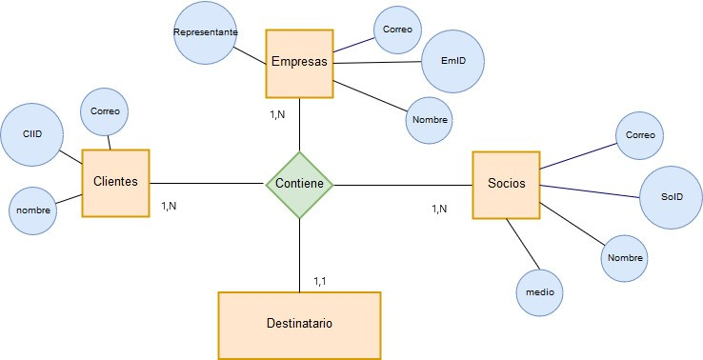
Modelo entidad relación

Slide 9

Arquitectura y metodología
Modelo vista controlador
Desarrollo ágil: Programación extrema

Slide 10



Herramientas
Angular
Nodejs
MongoDB

Slide 11
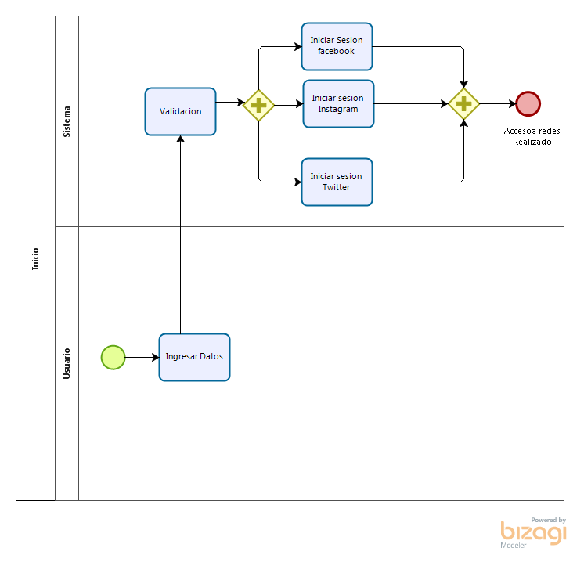
Diagrama de proceso: Inicio

Slide 12
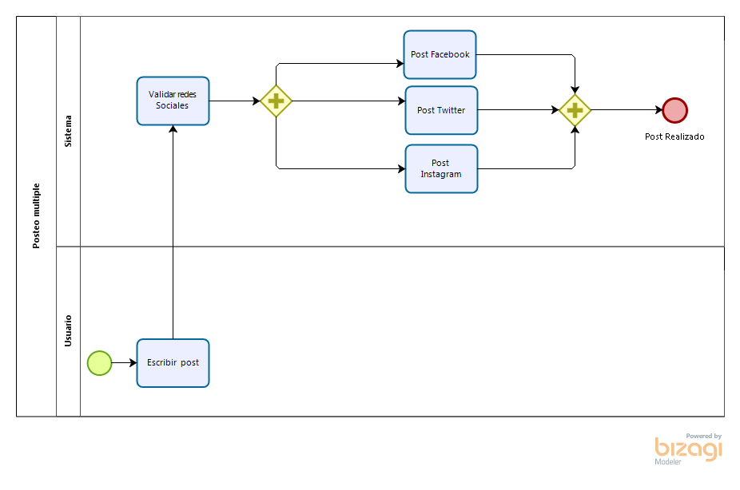
Diagramas de Procesos : Post Múltiple

Slide 13
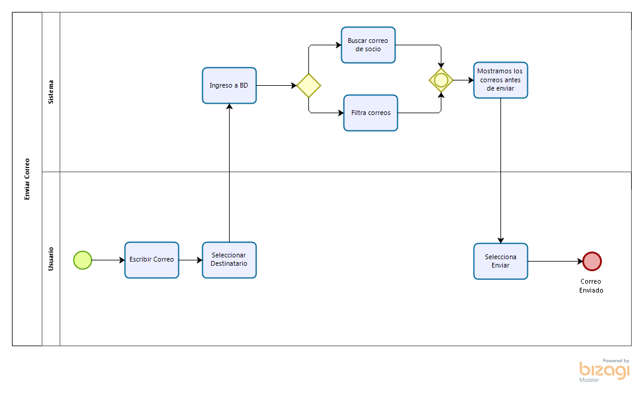

Diagrama de proceso : envió de correo

Slide 14
Estimación
Mediante el software Enterprise Architect calculamos las horas necesarias para desarrollar el proyecto
Esfuerzo de trabajo estimado = 480 Horas
160 Hrs Mensuales = 13,3 Hrs Semanales, Estas serán distribuidas de acuerdo a los días de trabajo que nos plantearemos como equipo.
Costo estimado = $1440000 (CLP)

